Slide 1
PRÁCTICA AC
FASE II: Desarrollo de un programa de evaluación del rendimiento y evaluación del procesamiento de arquitecturas PC convencionales

Slide 2
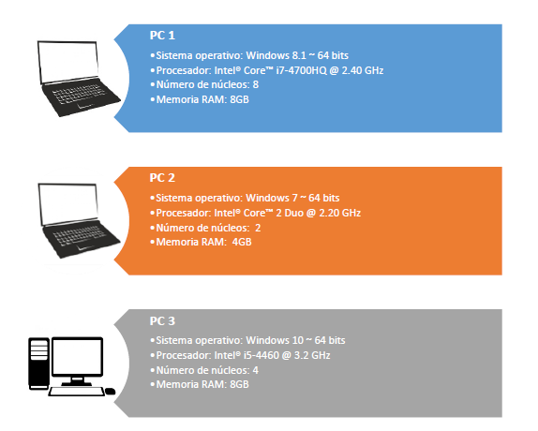
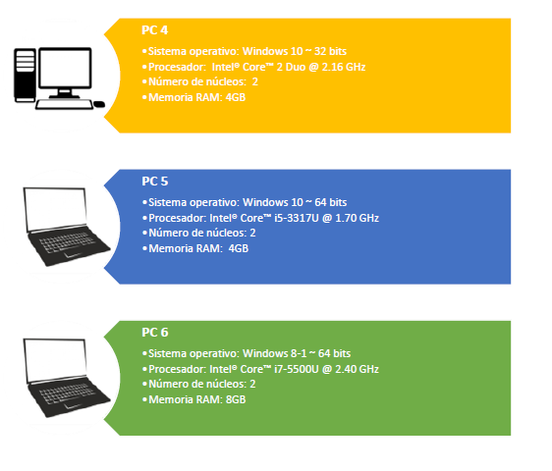
Características de los equipos

Slide 3
Ejecución SPEC2000
Pasos:
Copiar la carpeta speccpu2000 en el directorio raíz del disco duro.
Editar el archivo “shrc.bat” tal y como se especifica en el enunciado de la práctica.
Quitar el comentario predefinido de ambas líneas del archivo.
Colocar correctamente la ruta del entorno Visual Studio.

Slide 4
Ejecución de CINT2000
Abrir el terminal de Windows y ejecutar el siguiente comando:
“runsspec –reportable –config=win32-x86-vc7.cfg –T base int”
Los resultados se encntraran en el fichero generado “.asc”

Slide 5
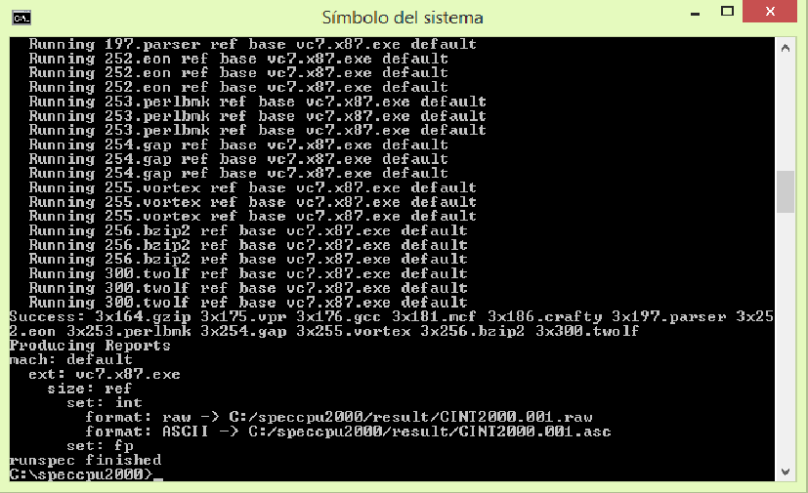

Slide 6
CFP2000
Abrir el terminal de Windows y ejecutar el siguiente comando:
“runspec –reportable –config=win32-x86-vc7.cfg –T base fp”
Los resultados se encontrarán en el fichero generado “.asc”
Sólo funciona en 4 benchmarks
Cada uno se ejecuta 3 veces.

Slide 7
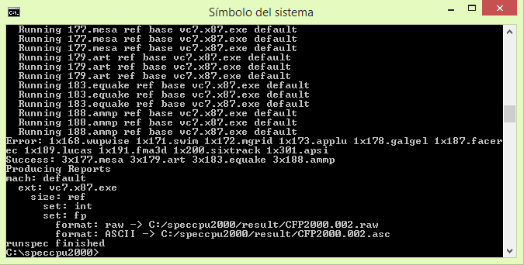

Slide 8
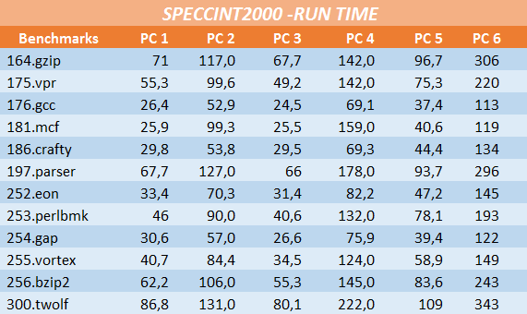

Slide 9
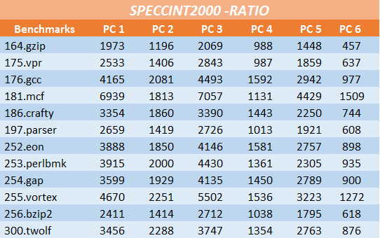

Slide 10
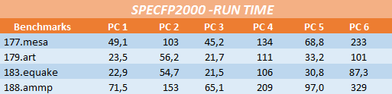
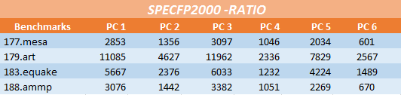

Slide 11
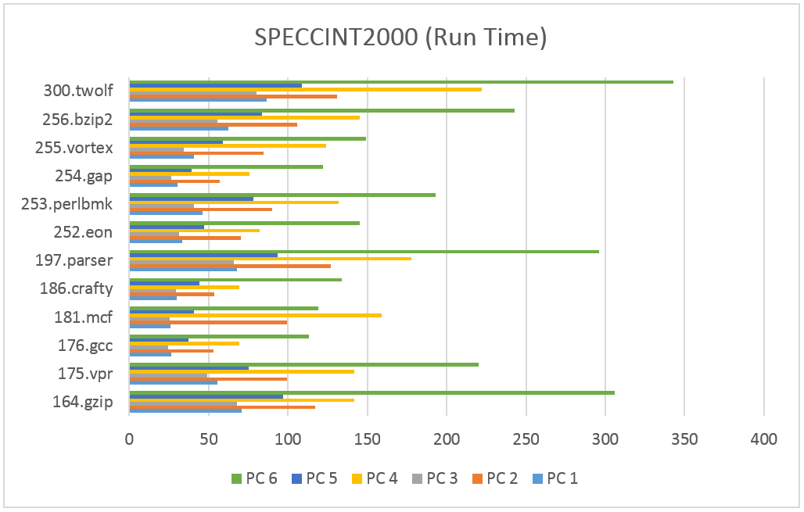

Slide 12
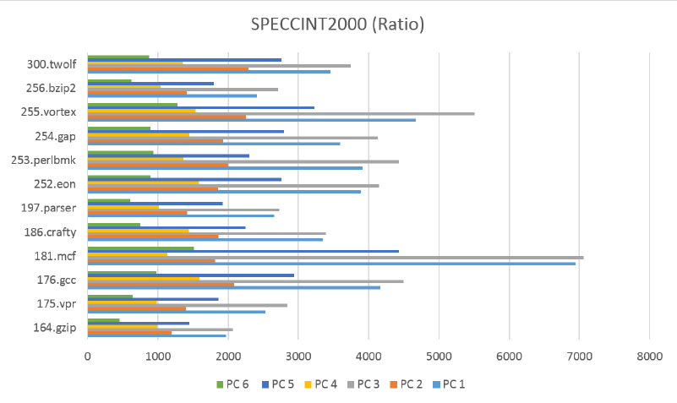

Slide 13
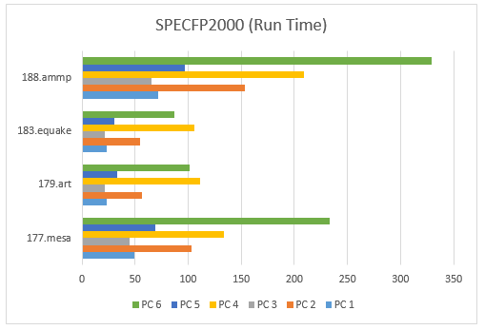

Slide 14
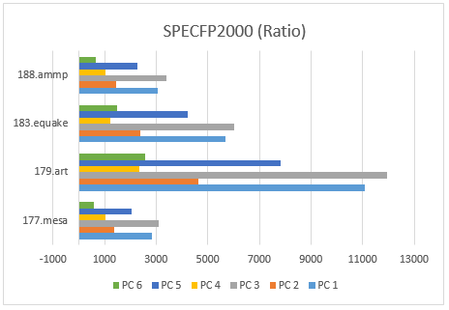

Slide 15
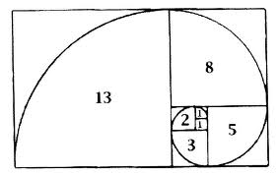
Sucesión de Fibonnacci
Sucesión infinita de números naturales.
Empieza por 0 y 1 y a partir de estos, cada término siguiente es la suma de los dos anteriores.
A los elementos de esta sucesión se les llama números de Fibonnaci.

Slide 16
Objetivos GuessFibonacci
BENCHMARK FINALIDAD
EVALUAR EL RENDIMIENTO DEL PC

Slide 17
GuessFibonacci
Dado un array de enteros aleatorios, el programa adivina si el número pertenece a la serie de Fibonnacci, y además su paridad.
Las pruebas realizadas serán medidas en milisegundos.
Los resultados de ejecución serán expuestos tanto en un fichero de texto que se creará automáticamente como mostrados por pantalla.

Slide 18
Tests del GuessFibonacci
Generación: temporiza lo tardado en generar el archivo con los resultados.
Fibonacci: adivina si el número pertenece a la serie de Fibonacci.
Paridad: multiplica por 1 para actualizar los flags, con ello se comprueba el parity flag.
Multithreading: repetimos las tres anteriores repartiendo la carga entre todos los núcleos automáticamente.
Escritura en memoria: temporiza la escritura en memoria sobre cada uno de los equipos.

Slide 19
Algoritmo Paridad ASM
github.com/paveltrufi/fase2-ac

Slide 20
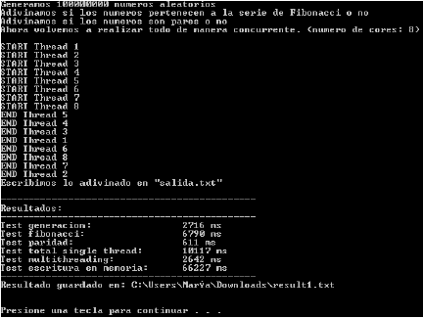
Resultados

Slide 21
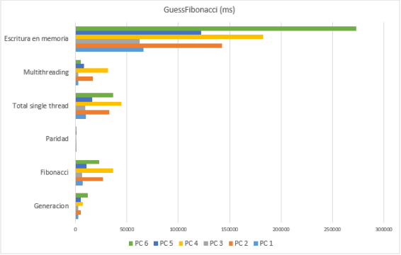
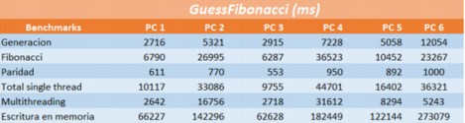
Gráfica de los resultados
PC1: Procesador Intel Core i7 2,40GHz/8 núcleos/8GB RAM
PC2: Procesador Intel Core 2 Duo 2,20GHZ/2 núcleos/4GB RAM
PC3: Procesador Intel i5 3,2GHz/4 núcleos/8GB RAM
PC4: Procesador Intel Core 2 DUO 2,16GHZ/2 núcleos/4GB RAM
PC5: Procesador Intel Core i5 1,70GHz/2 núcleos/4GB RAM
PC6: Procesador Intel Core i7 2,40GHz/2 núcleos/8GB RAM

